Slide 1



Tiết 2

Slide 2



Học sinh biết được đơn vị đo diện tích chuẩn là xăng- ti- mét- vuông.
Biết đọc, viết số đo diện tích theo xăng- ti- mét vuông.

Slide 3


Slide 4

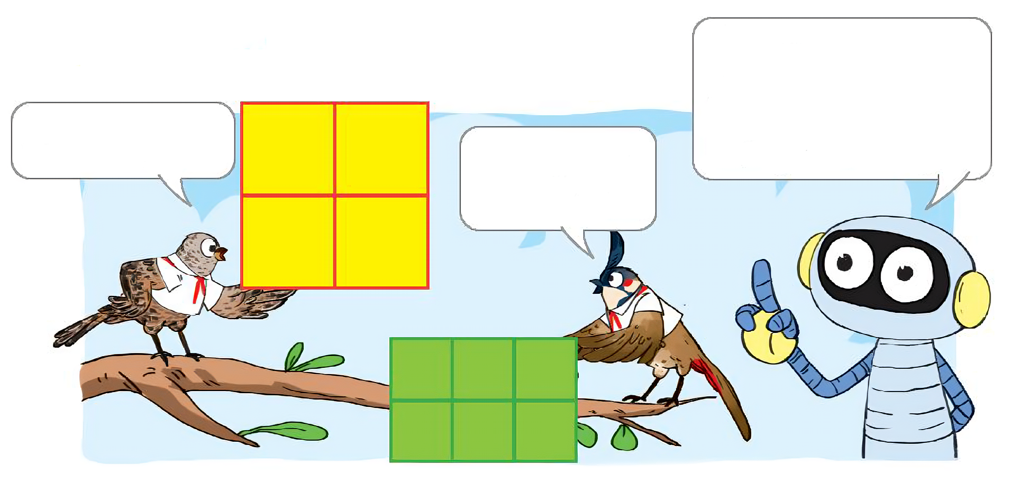
Muốn biết diện tích hình nào lớn hơn, ta phải dùng cùng đơn vị đo diện tích, chẳng hạn ô vuông một xăng-ti-mét vuông.
Diện tích hình của mình lớn hơn.
Diện tích hình của mình lớn hơn chứ.

Slide 5
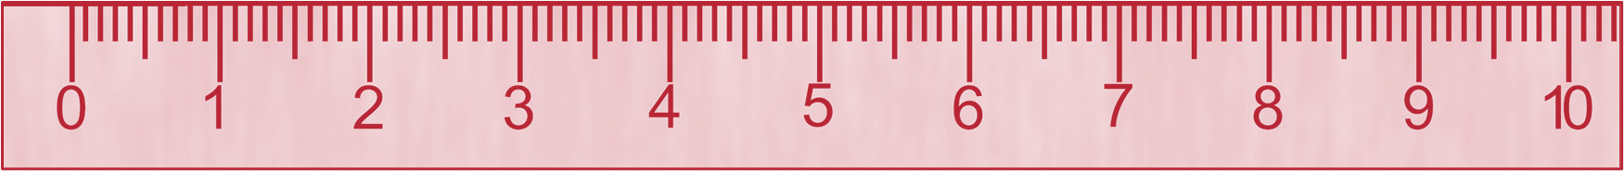
Xăng-ti-mét vuông là một đơn vị đo diện tích.
Xăng-ti-mét vuông là diện tích của một hình vuông có cạnh dài 1 cm.
1 cm²
Xăng-ti-mét vuông viết tắt là cm².
1 cm

Slide 6
1 cm²
1 cm²
1 cm²
1 cm²
1 cm²
Hình chữ nhật
1 cm²
1 cm²
- Gồm 3 ô vuông có diện tích 1 cm²
Hình vuông
- Diện tích hình chữ nhật bằng 3 cm²
- Đọc là: Ba xăng - ti - mét vuông.
- Gồm 4 ô vuông có diện tích 1 cm²
- Diện tích hình vuông bằng 4 cm²
- Đọc là: Bốn xăng - ti - mét vuông.

Slide 7


Slide 8
1
Hoàn thành bảng sau:
Đọc | Viết
Mười lăm xăng-ti-mét vuông
Hai trăm ba mươi tư xăng-ti-mét vuông
 | 1 500 cm²
Mười nghìn xăng-ti-mét vuông
15 cm²
234 cm²
Một nghìn năm trăm xăng-ti-mét vuông
10 000 cm²

Slide 9
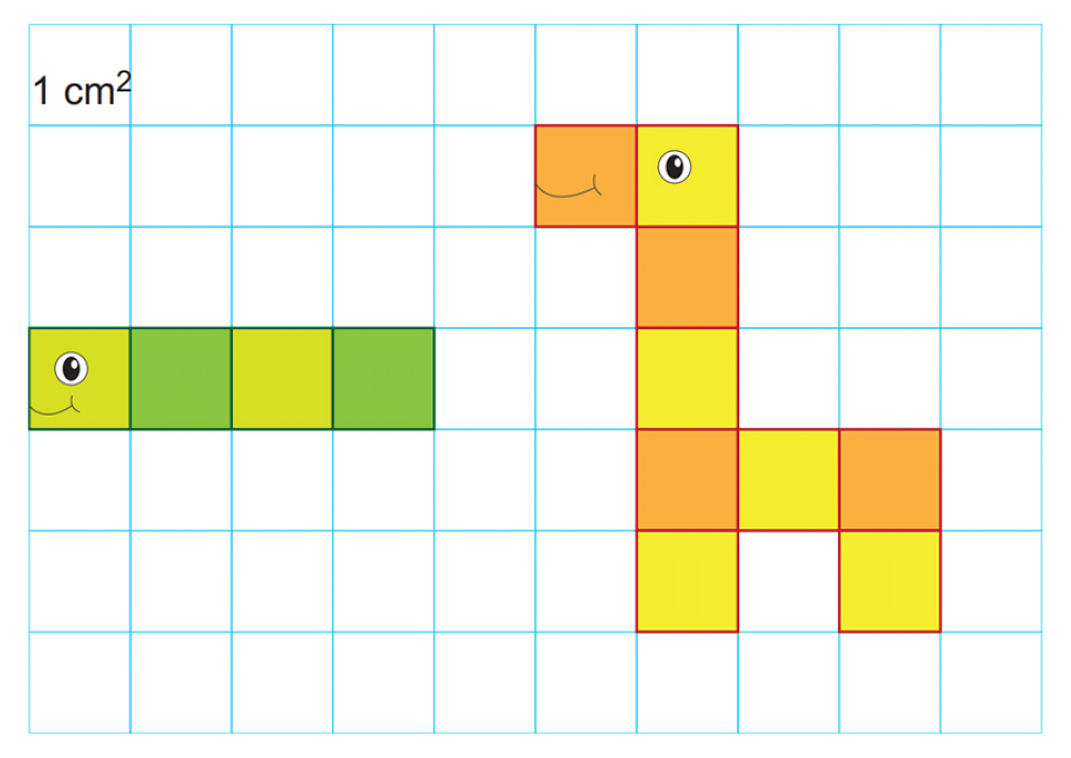
2
Số
?
a) Hình con sâu gồm
ô vuông 1 cm²
4
?
Diện tích hình con sâu bằng
cm²
4
?

Slide 10
2
Số
?
b) Hình con hươu cao cổ gồm
ô vuông 1 cm²
?
9
Diện tích hình con hươu cao cổ bằng
cm²
9
?

Slide 11


Slide 12
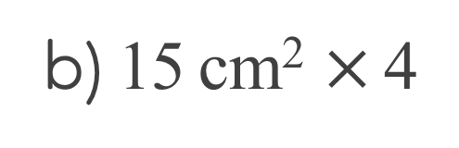
1
Tính (theo mẫu)
Mẫu:
2 cm² + 3 cm²
=
5 cm²
5 cm² × 2
=
10 cm²
a) 37 cm² + 25 cm²
b) 15 cm² $×$4
50 cm² – 12 cm²
56 cm² : 7

Slide 13
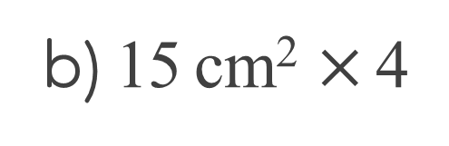
1
Tính (theo mẫu)
a) 37 cm² + 25 cm²
= 62 cm²
50 cm² – 12 cm²
= 38 cm²
b) 15 cm² $×$4
= 50 cm²
56 cm² : 7
= 8 cm²

Slide 14

2
Cánh diều màu đỏ có diện tích 900 cm². Cánh diều màu vàng có diện tích 880 cm². Hỏi diện tích cánh diều màu đỏ hơn diện tích cánh diều màu vàng bao nhiêu xăng-ti-mét vuông?

Slide 15
2
Cánh diều màu đỏ có diện tích 900 cm². Cánh diều màu vàng có diện tích 880 cm². Hỏi diện tích cánh diều màu đỏ hơn diện tích cánh diều màu vàng bao nhiêu xăng-ti-mét vuông?
Tóm tắt
900 cm²
Cánh diều màu đỏ:
Cánh diều màu vàng:
? cm²
880 cm²

Slide 16
2
Tóm tắt
900 cm²
Cánh diều màu đỏ:
Cánh diều màu vàng:
? cm²
880 cm²
Bài giải
Diện tích cánh diều màu đỏ hơn diện tích cánh diều màu vàng số xăng-ti-mét vuông là:
900 – 880 = ? (cm²)
20
Đáp số: 20 cm²

Slide 17


